Slide 1
СПОРТИВНЫЙ ДЕТСКИЙ ТИМБИЛДИНГ
МДОУ «Детский сад № 41 р.п. Петровское»

Slide 2
В мире нет ничего лучше и приятнее дружбы; исключить из жизни дружбу—все равно что лишить мир солнечного света. Цицерон
Командообразование, или тимбилдинг (англ. Team building — построение команды) — термин, обычно используемый в контексте бизнеса и применяемый к широкому диапазону действий для создания и повышения эффективности работы команды.
Материал из Википедии – свободной энциклопедии

Slide 3
Тимбилдинг для дошкольников
командная игра, направленная на сплочение коллектива;
тренинги в виде игр, нацеленные на эффективное взаимодействие со сверстниками;
активный отдых, игра, благодаря которой ребенок не просто развлекается, но и развивает навыки взаимопомощи в коллективе, получает пользу от обмена эмоциями, ведет незаметную, но активную борьбу со своими комплексами.

Slide 4
Составляющие процесса командообразования
повышение уровня взаимодействия между членами команды;
развитие сплоченности коллектива;
оценка роли каждого «игрока» в команде;
выявление лидеров;
оттачивание навыков решения нестандартных задач;
повышение мотивации на достижение коллективных целей;
развитие стрессоустойчивости;
возможность для членов команды попробовать себя в новой роли;
моделирование различных ситуаций;
повышение эффективности коммуникаций внутри коллектива.

Slide 5
Деление на команды
1 способ - по расчету.
2 способ - «сговорка».
Выбирается один игрок, который набирает команду. Остальные становятся парами и сговариваются, кто из них как назовется. Потом подходят к набирающему и спрашивают, какое из двух прозвищ он выберет. Вот несколько вариантов сговорок: «Яблоко или груша?», «Ниточка или иголочка?». Игрок выбирает один из вариантов, и тот, кто так назвался, играет в его команде. Оставшиеся образуют вторую команду. А можно выбрать двух игроков, которые будут по очереди набирать себе команду.
3 способ - «дерево».
Из группы, по количеству команд, выбирается несколько ребят. Каждый из них выбирает по одному человеку в свою команду. Те, кого выбрали, в свою очередь, выбирают следующих. Так, по цепочке, продолжается до тех пор, пока не выберут всех участников.

Slide 6
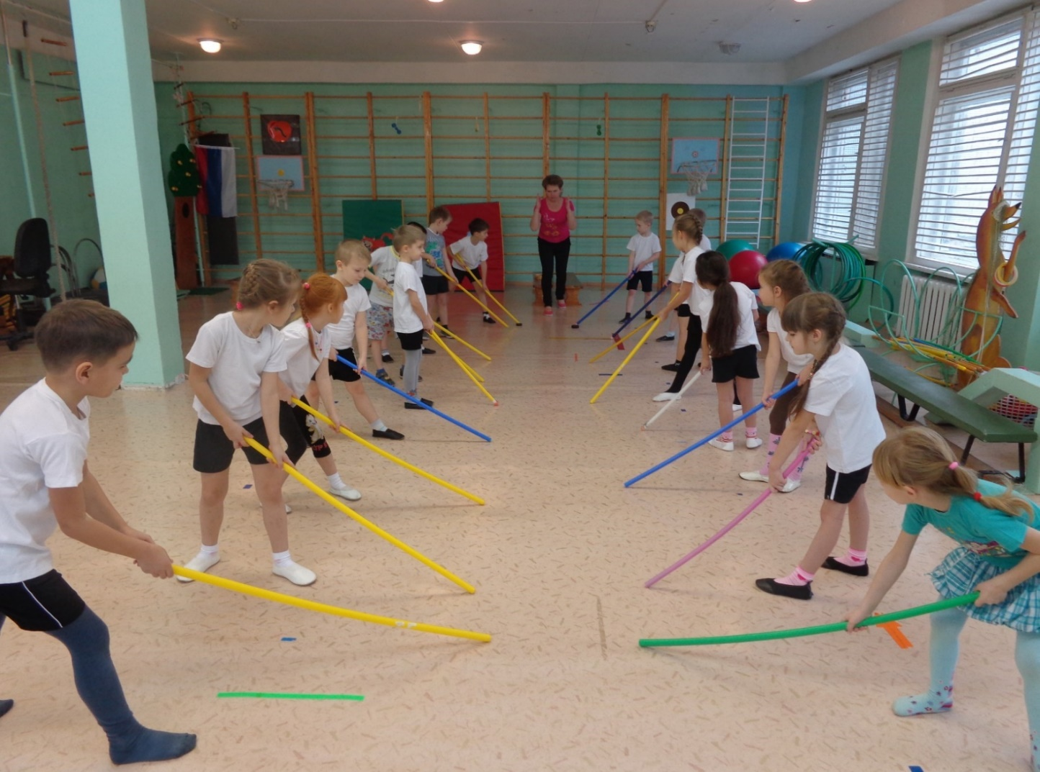
Хоккей для друзей
Увлекательное спортивное упражнение, где дети думают не только о том, как самим справиться с заданием, но и помочь друг другу

Slide 7
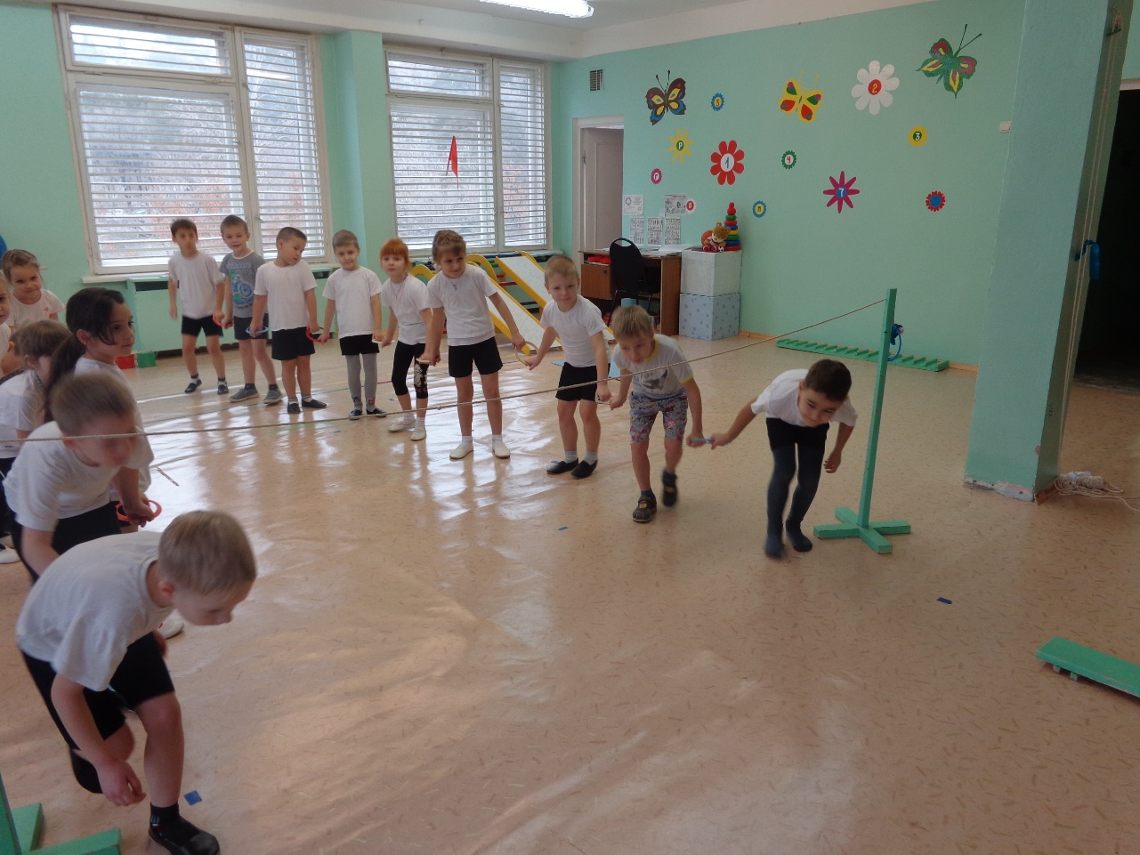
Веревочный курс
Очень сплачивают детей совместные физические усилия! Перетягивание каната пользуется успехом у воспитанников любого возраста. Замечательное коллективное упражнение – преодоление веревочных препятствий. Главное условие: игроки не должны расцеплять руки.

Slide 8
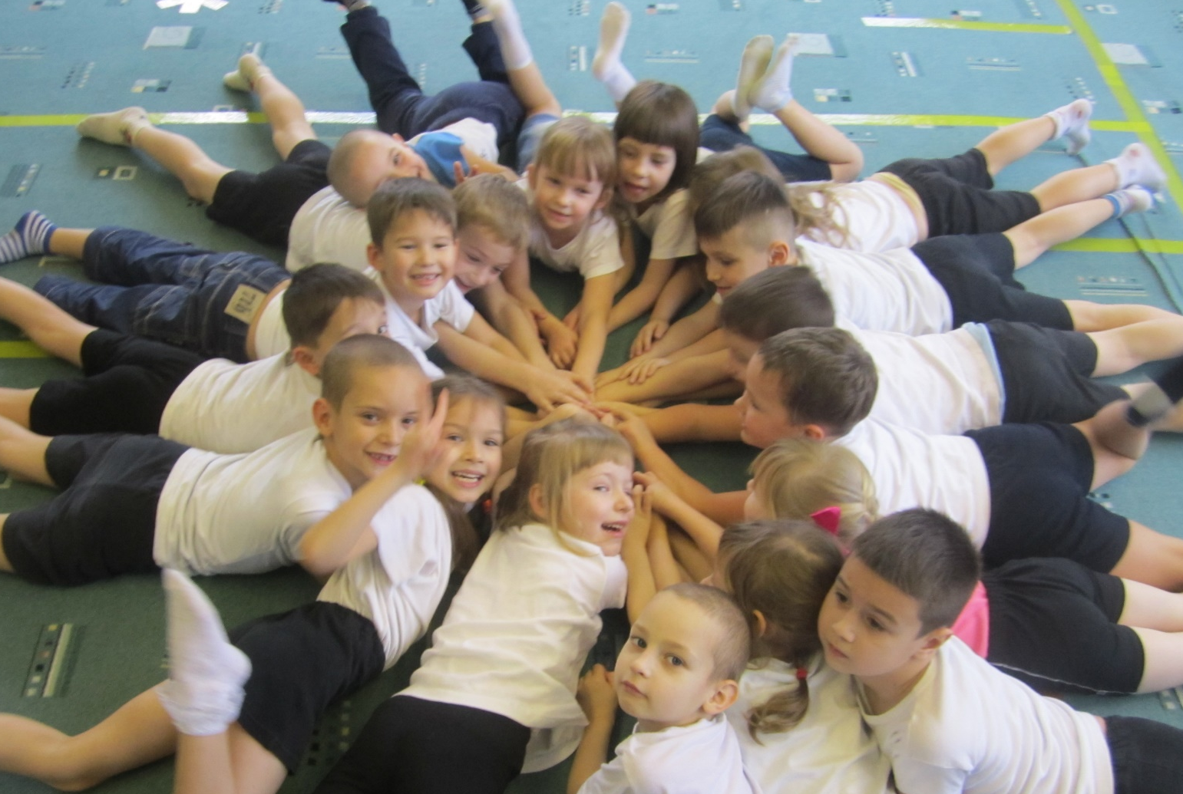
Таким образом, детский тимбилдинг превращается из простого активного времяпровождения в увлекательный и мощный инструмент, закладывающий фундамент психологически стабильного и успешного человека в будущем.

